Slide 1

BackGround维护程序
Terry.Yin

Slide 2

程序目录文件
Background MainTain.exe 为执行文件!
Config.xml 为选择数据源的配置文件(包含服务器名称,Database名称,用户及密码)
Interop.ADOX.DLL 创建本地accdb时需要调用该DLL文件
SQL.accdb 本地数据存档!

Slide 3
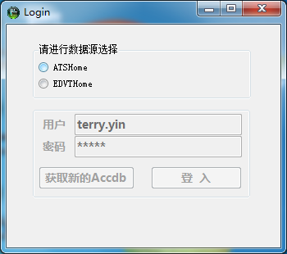
登入界面
1. 首先进行数据源选择:
ATSHome→ATS测试程序
EDVTHome→EDVT测试程序
当选择数据源后,登入界面将启用:
输入用户账号和对应密码,点击”登入” 即可进入程序主界面.

Slide 4
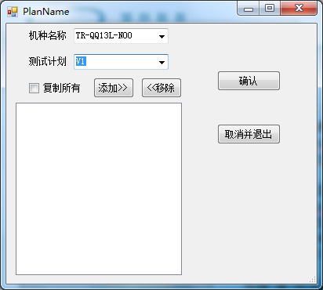
登入界面
导出数据到本地”SQL.accdb”:
若需要导出SQLServer上的资料并创建本地Accdb文件,则点击”获取新的Accdb” ,系统将自动将已有的"文件重命名后创建新的”SQL.accdb”文件.
此时将提示用户”是否需要导入指定机种的测试计划资料”,按”确认”返回:
选择”是”则进入选择测试计划界面,选择需要导出机种的测试计划 (复制
所有机种的所有测试计划 或 指定某个机种的 某些测试计划).
选择”否”则不导出测试计划资料.

Slide 5
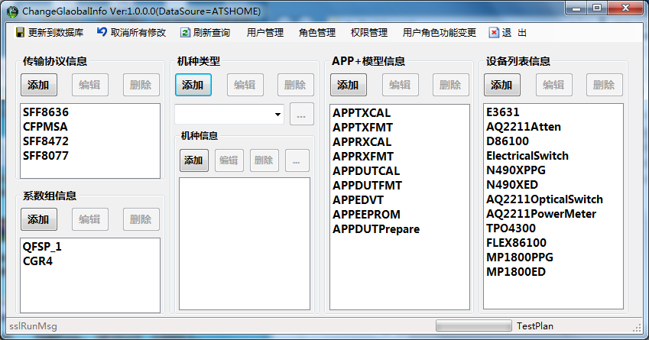
程序主界面
用户操作菜单
传输协议信息
系数组信息
机种类型&机种信息
APP+模型信息
设备列表信息
1
2
4
5
6
3

Slide 6
1.用户操作菜单
用户操作:
更新到数据库: 点击后将提交用户所修改的资料.
取消所有修改: 从数据库重新提取资料,取消用户当前的修改信息,并清空选择的信息.
刷新查询:从数据库重新提取资料.
用户管理:登入账号的信息管理(载入用户信息界面)
角色管理:登入账号的角色信息管理(载入角色信息界面)
权限管理:组别的权限管理(载入权限管理界面)
用户角色功能变更:设置用户的角色和角色拥有的权限(载入用户-角色-功能界面)

Slide 7
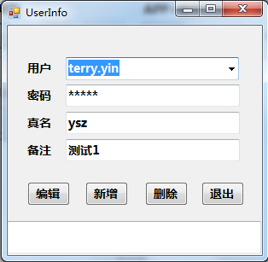
1.1用户操作菜单-用户管理
用户管理:登入账号的信息管理(载入用户信息界面)
子界面:UserInfo
1.账户信息总览:当下拉选择用户后1处将显示详细信息.
2. 编辑: 编辑当前选择用户信息.
3.新增:新增填写的用户信息.
4.删除信息:删除选择的用户信息.
1
2

Slide 8
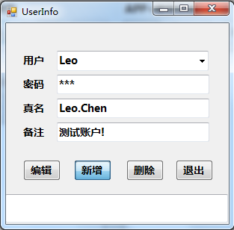
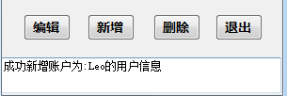
1.1.1用户管理-编辑账号
子界面:UserInfo
1. 点击主界面菜单的”用户管理”.
2. 填写的用户信息(用户,密码,真名,备注).
3. 点击”新增”按钮完成新增!
4. 信息提示框将显示”成功新增账户为:xxx的用户信息”
PS:该项是即时生效,无需返还主界面进行更新操作.
当新增已有的账号名时将提示:”无法新增用户,已发现用户名为:XXX的用户信息”.
1
2

Slide 9
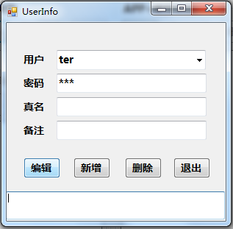

1.1.2用户管理-编辑账号
子界面:UserInfo
1. 点击主界面菜单的”用户管理”.
2. 填写的用户信息.
3. 点击”编辑”按钮完成编辑!
4. 信息提示框将显示”成功更新账户为:XXX的用户信息”
PS:该项是即时生效,无需返还主界面进行更新操作.
1
2

Slide 10

1.1.3用户管理-删除账号
子界面:UserInfo
1. 点击主界面菜单的”用户管理”.
2. 选择待删除的用户.
3. 点击”删除”按钮完成!
4. 信息提示框将显示”成功删除账户为:XXX的用户信息”
PS:该项是即时生效,无需返还主界面进行更新操作.
1
2

Slide 11
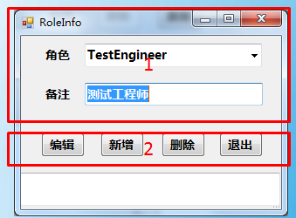
1.2用户操作菜单-角色管理
角色管理:角色的信息管理(测试,管理员,访客==)
子界面:RoleInfo
1.账户信息总览:当下拉选择用户后1处将显示详细信息.
2. 编辑: 编辑当前选择角色信息.
3.新增:新增填写的角色信息.
4.删除信息:删除选择角色信息.

Slide 12
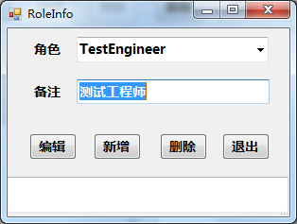

1.2.1角色管理-新增角色
子界面:RoleInfo
1. 点击主界面菜单的”角色管理”.
2. 填写的角色信息.
3. 点击”新增”按钮完成新增!
4. 信息提示框将显示”成功新增账户为:XX的角色信息”
PS:该项是即时生效,无需返还主界面进行更新操作.
当新增已有的账号名时将提示:”无法新增角色,已发现角色为:XX的用户信息”.
1
2

Slide 13
1.2.2角色管理-编辑角色
子界面:RoleInfo
1. 点击主界面菜单的”角色管理”.
2.当下拉选择角色后编辑信息.
3. 点击”编辑”按钮完成编辑!
4. 信息提示框将显示”成功更新账户为:XXX的用户信息”
PS:该项是即时生效,无需返还主界面进行更新操作.
1
2

Slide 14

1.2.3角色管理-删除角色
子界面:RoleInfo
1. 点击主界面菜单的”角色管理”.
2.当下拉选择角色信息.
3. 点击”删除”按钮完成!
4. 信息提示框将显示”成功删除角色为:XX的角色信息”
PS:该项是即时生效,无需返还主界面进行更新操作.
1
2

Slide 15
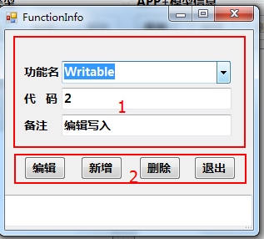
1.3用户操作菜单-权限管理
权限管理:功能信息管理(新增,读,写,删除,导入,导出,管理员==)
子界面:FunctionInfo
1.账户信息总览:当下拉选择功能名后1处将显示详细信息.
2. 编辑: 编辑当前选择功能信息.
3.新增:新增填写的功能息.
4.删除信息:删除选择功能信息.

Slide 16
1.3.1权限管理-新增功能
1. 点击主界面菜单的”权限管理”.
2. 填写的功能信息.
3. 点击”新增”按钮完成新增!
4. 信息提示框将显示”成功新增账户为:XX的信息”
PS:该项是即时生效,无需返还主界面进行更新操作.
当新增已有的账号名时将提示:”无法新增,已发现角色为:XX的信息”.
子界面:FunctionInfo

Slide 17
1.3.2权限管理-编辑功能
1. 点击主界面菜单的”权限管理”.
2.当下拉选择功能后编辑信息.
3. 点击”编辑”按钮完成编辑!
4. 信息提示框将显示”成功更新账户为:XXX的信息”
PS:该项是即时生效,无需返还主界面进行更新操作.
子界面:FunctionInfo

Slide 18
1.3.3权限管理-删除权限
1. 点击主界面菜单的”权限管理”.
2.当下拉选择功能信息.
3. 点击”删除”按钮完成!
4. 信息提示框将显示”成功删除为:XX的信息”
PS:该项是即时生效,无需返还主界面进行更新操作.
子界面:FunctionInfo

Slide 19
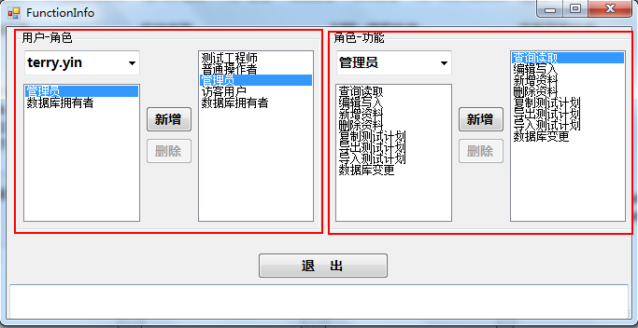
1.4用户操作菜单-用户角色功能变更
用户角色功能变更:功能信息管理(新增,读,写,删除,导入,导出,管理员==)
子界面:
1.用户-角色信息总览:当下拉选择用户名后1处将显示详细信息.
新增:为用户新增指定的角色.
删除:为用户删除指定的角色.
1
2
2.角色-功能信息总览:当下拉选择角色后2处将显示该角色拥有的功能详细信息.
新增:为角色新增指定的功能.
删除:为角色删除指定的功能.

Slide 20
1.4.1用户角色功能变更-新增用户-角色
1. 点击主界面菜单的”用户角色功能变更”.
2. 1处下拉选择用户信息.
3. 点击右边框的角色后按”新增”按钮完成新增!
4. 信息提示框将显示”成功新增…”
PS:该项是即时生效,无需返还主界面进行更新操作.
当新增已有的账号名时将提示:”当前用户角色已经包含:XXX”.
子界面:
1

Slide 21
1.4.2用户角色功能变更-删除用户-角色
1. 点击主界面菜单的”用户角色功能变更”.
2. 下拉选择用户信息.
3. 点击左边框的角色后按”删除”按钮完成!
4. 信息提示框将显示”成功删除…”
PS:该项是即时生效,无需返还主界面进行更新操作.
子界面:
1

Slide 22
1.4.3用户角色功能变更-新增角色-功能
1. 点击主界面菜单的”用户角色功能变更”.
2. 2处下拉选择角色信息.
3. 点击右边框的功能后按”新增”按钮完成新增!
4. 信息提示框将显示”成功新增…”
PS:该项是即时生效,无需返还主界面进行更新操作.
当新增已有的功能名时将提示:”当前角色功能已经包含:XXX”.
子界面:
2

Slide 23
1.4.4用户角色功能变更-删除角色-功能
1. 点击主界面菜单的”用户角色功能变更”.
2. 下拉选择角色信息.
3. 点击左边框的功能后按”删除”按钮完成!
4. 信息提示框将显示”成功删除…”
PS:该项是即时生效,无需返还主界面进行更新操作.
子界面:
2

Slide 24
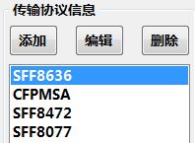
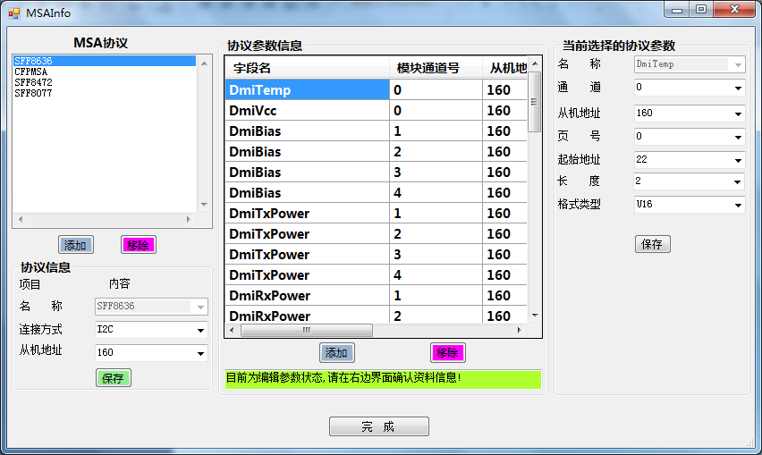
2.传输协议信息
MSAInfo:当前数据库存放的MSA信息资料
添加→新增MSA信息(载入子界面:MSAInfo)
编辑→进入编辑模式(载入子界面:MSAInfo)
删除→直接删除当前选中的MSA信息资料(不载入子界面,提示是否删除?)
子界面:MSAInfo
1.MSA信息列表总览:当选择后2,3处将显示详细信息,可执行”添加”和”移除”功能.
2.显示和编辑MSA信息,按”保存”完成编辑.
3.协议参数信息总览:
当选择某行时,4处将显
示当前的详细资料,可执行”添加”和”移除”功能.
4.参数资料编辑: 按”保存”完成编辑.
1
3
4
2

Slide 25
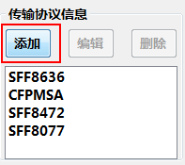
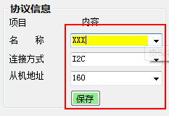
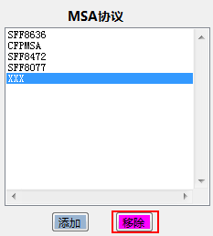
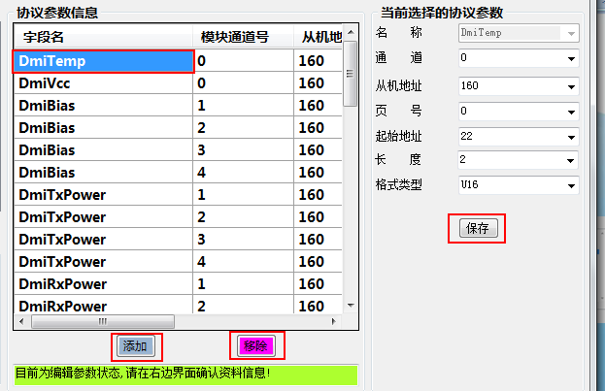
2.1新增传输协议信息
1. 在主界面的”传输协议信息”处点击”添加”,进入子界面.
2. 在子界面的”协议信息”处填写”名称”、”连接方式”、”从机地址”信息,然后按”保存”.
若需要删除或取消当前正在新增的维护资料,则按”MSA协议”的”移除”按钮即可!
3. 在子界面的”协议参数信息”处点击”添加”,在右边的”当前选择协议信息”处填写信息,然后按”保存”则一笔信息添加完成, 然后再新增其它所需信息若需要修改则选中一个单元格,在右边维护资料即可!
若需要删除或取消当前正在新增的维护资料,则按”协议参数信息”的”移除”按钮即可!

Slide 26
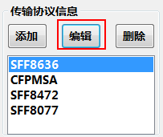
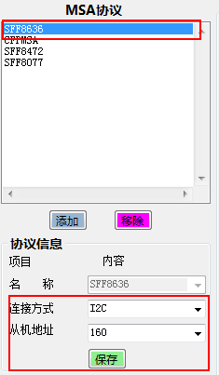
2.2编辑传输协议信息
1. 在主界面的”传输协议信息”处点击”编辑”,进入子界面.
2. 在子界面的”协议信息”处选择项目即可载入信息,然后编辑”连接方式”、”从机地址”信息,然后按”保存”; ”名称”不可修改.
若需要删除资料,则按”MSA协议”的”移除”按钮即可!
3. 在子界面的”协议参数信息”处点击”添加”,在右边的”当前选择协议信息”处填写信息,然后按”保存”则一笔信息添加完成, 然后再新增其它所需信息;若需要修改则选中一个单元格,在右边维护资料即可!
若需要删除或取消当前正在新增的维护资料,则按”协议参数信息”的”移除”按钮即可!

Slide 27
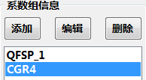
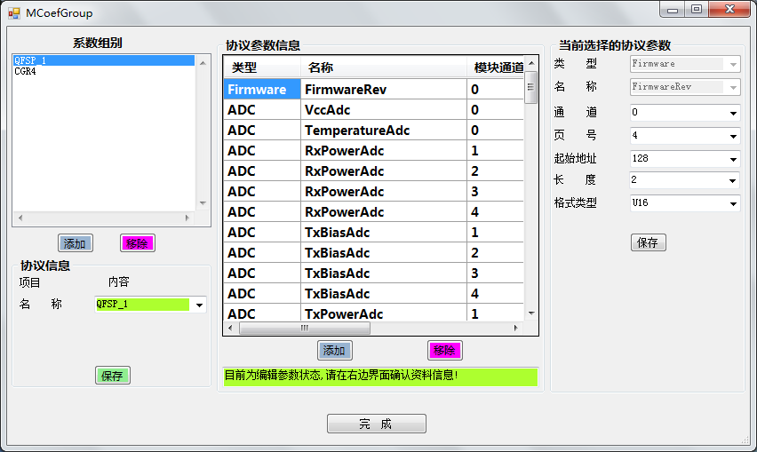
3.系数组信息
(ManufactureCoefficients) :当前数据库存放的调整/校准系数信息资料
添加→新增信息(载入子界面:MCoefGroup)
编辑→进入编辑模式(载入子界面: MCoefGroup)
删除→直接删除当前选中的信息资料(不载入子界面,提示是否删除?)
子界面: MCoefGroup
1.系数组别信息列表总览:当选择后2,3处将显示详细信息,可执行”添加”和”移除”功能.
2.显示和编辑信息,按”保存”完成编辑.
3.参数信息总览:
当选择某行时,4处将显
示当前的详细资料,可执行”添加”和”移除”功能.
4.参数资料编辑: 按”保存”完成编辑.
1
3
4
2

Slide 28
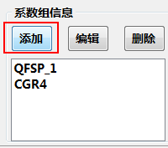
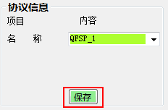
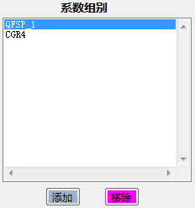
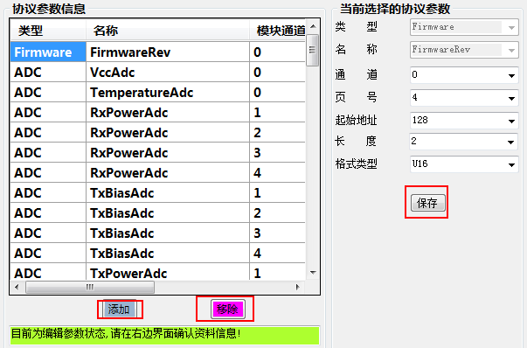
3.1新增系数组信息
1. 在主界面的”系数组信息”处点击”添加”,进入子界面.
2. 在子界面的”协议信息”处填写”名称”,然后按”保存”.
若需要删除或取消当前正在新增的维护资料,则按”系数组别”的”移除”按钮即可!
3. 在子界面的”协议参数信息”处点击”添加”,在右边的”当前选择协议信息”处填写信息,然后按”保存”则一笔信息添加完成, 然后再新增其它所需信息若需要修改则选中一个单元格,在右边维护资料即可!
若需要删除或取消当前正在新增的维护资料,则按”协议参数信息”的”移除”按钮即可!

Slide 29
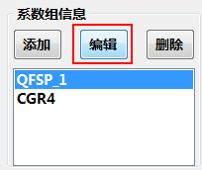
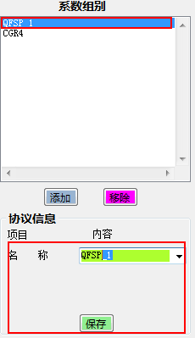
3.2编辑系数组别信息
1. 在主界面的”系数组信息”处点击”编辑”,进入子界面.
2. 在子界面的”系数组别”处选择项目即可载入信息,然后编辑”名称”.
若需要删除资料,则按”系数组别”的”移除”按钮即可!
3. 在子界面的”协议参数信息”处点击”添加”,在右边的”当前选择协议信息”处填写信息,然后按”保存”则一笔信息添加完成, 然后再新增其它所需信息;若需要修改则选中一个单元格,在右边维护资料即可!
若需要删除或取消当前正在新增的维护资料,则按”协议参数信息”的”移除”按钮即可!

Slide 30
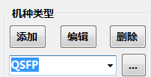
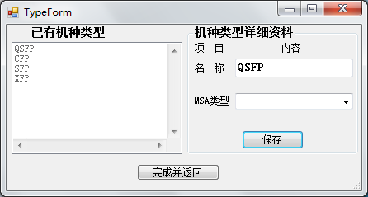
4.机种类别信息
当前数据库存放的机种类别信息资料
添加→新增信息(载入子界面:TypeFrom)
编辑→进入编辑模式(载入子界面: TypeFrom)
删除→直接删除当前选中的信息资料(不载入子界面,提示是否删除?)
子界面:TypeForm
1.已有机种类型信息列表总览:当选择后2处将显示详细信息.
2.显示和编辑信息,按”保存”完成编辑.
1
2

Slide 31
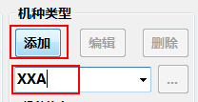
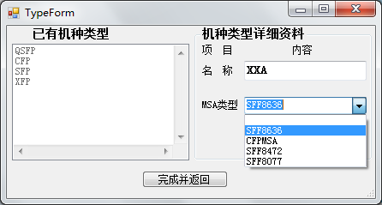
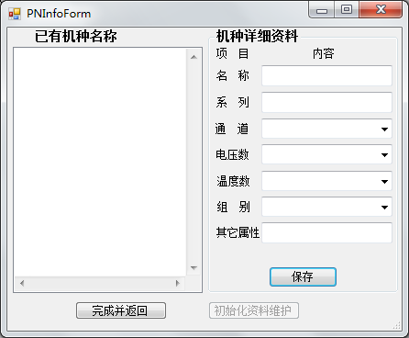
4.1新增机种类型信息
1. 在主界面的”机种类型”处先输入需要新增的类型名称(eg:XXA), 然后点击”添加”,进入子界面.
2. 在子界面的”机种类型详细资料”处选择”MSA类型”,然后按”保存”.
若需要取消当前正在新增的维护资料,则按”完成并返回”按钮即可!
3. 当完成新增机种类型时,系统将自动进入新增机种信息界面,若无需即刻新增,则按”完成并返回”按钮即可!

Slide 32
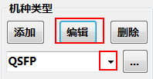
4.2编辑机种类型信息
1. 在主界面的”机种类型”处先选择需要编辑的类型名称(eg:XXA), 然后点击”编辑”,进入子界面.
2. 在子界面的”机种类型详细资料”处维护”MSA类型”,然后按”保存”.
若需要取消当前正在新增的维护资料,则按”完成并返回”按钮即可!

Slide 33
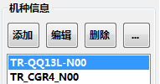
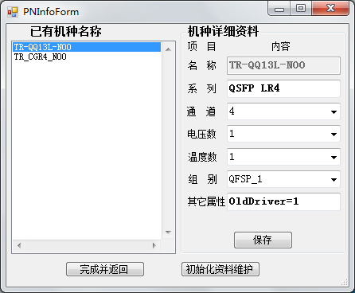
5.机种信息
当前数据库存放的机种信息资料(必须先选择机种类型)
添加→新增信息(载入子界面:PNInfoForm)
编辑→进入编辑模式(载入子界面: PNInfoForm)
删除→直接删除当前选中的信息资料(不载入子界面,提示是否删除?)
子界面:PNInfoForm
1.已有机种名称信息列表总览:当选择后2处将显示详细信息.
2.显示和编辑信息,按”保存”完成编辑.
3. 初始化资料维护.
(ManufactureChipsetControl, ManufactureChipsetInitialize, MSAEEPROMInitialize)
1
2
3

Slide 34
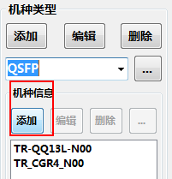
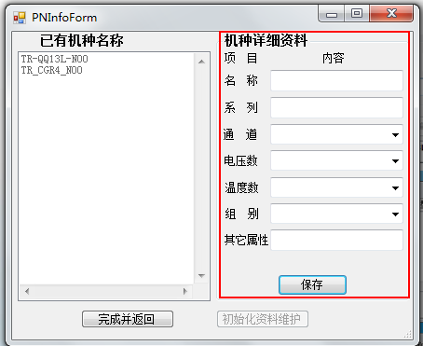
5.1新增机种信息
1. 在主界面的”机种类型”处先选择类型名称(eg:QSFP), 然后在”机种信息”处点击”添加”,进入子界面.
2. 在子界面的”机种详细资料”处维护资料,然后按”保存”.
若需要取消当前正在新增的维护资料,则按”完成并返回”按钮即可!

Slide 35
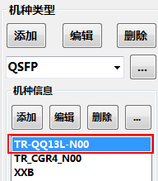
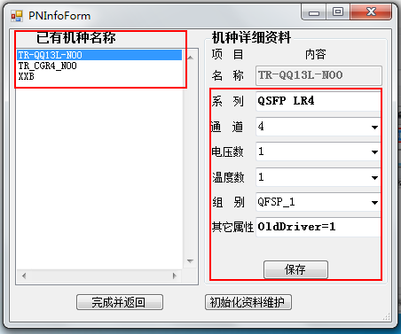
5.2编辑机种信息
1. 在主界面的”机种类型”处先选择类型名称(eg:QSFP), 然后在”机种信息”处选择需要编辑机种,进入子界面.
2. 在子界面的”已有机种名称”处选择需要修改的机种,然后在”机种详细资料”处维护资料,然后按”保存”.
若需要取消当前正在维护资料,则按”完成并返回”按钮即可!

Slide 36
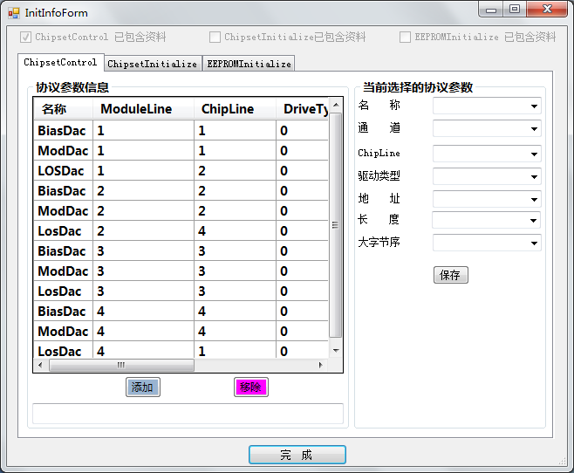
5.3初始化资料维护
1.已有机种的初始化信息列表总览(ManufactureChipsetControl, ManufactureChipsetInitialize, MSAEEPROMInitialize) :
当选择后2处将显示详细信息.
2.显示和编辑信息,按”保存”完成编辑.
1
2

Slide 37
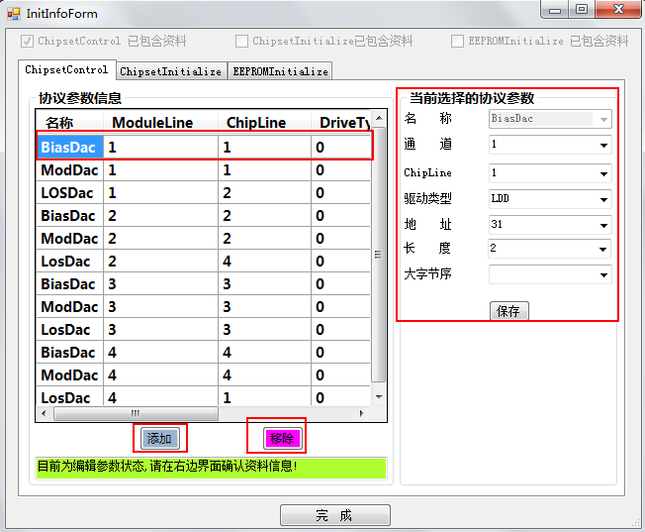
5.3.1维护信息(新增/编辑/删除)
1.点击机种信息界面的”初始化资料维护”处,进入子界面.
2. 在子界面的”协议参数信息”处点击”添加”,在右边的”当前选择协议信息”处填写信息,然后按”保存”则一笔信息添加完成, 然后再新增其它所需信息;若需要修改则选中一个单元格,在右边维护资料即可!
3.若需要删除或取消当前正在新增的维护资料,则按”协议参数信息”的”移除”按钮即可!

Slide 38
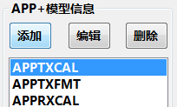
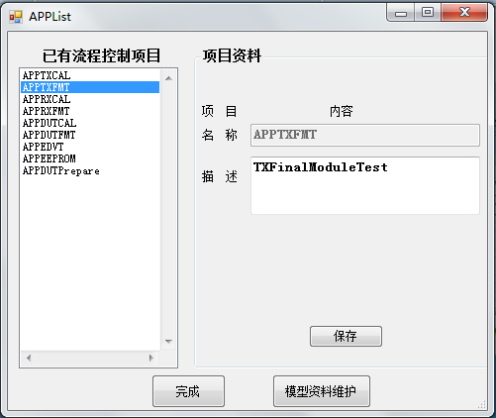
6.APP+模型信息
当前数据库存放的APP+模型信息资料
添加→新增信息(载入子界面)
编辑→进入编辑模式(载入子界面)
删除→直接删除当前选中的信息资料(不载入子界面,提示是否删除?)
子界面:APPList
1.已有流程控制项目信息列表总览:当选择后2处将显示详细信息.
2.显示和编辑信息,按”保存”完成编辑.
3. 模型资料资料维护.
1
2
3

Slide 39
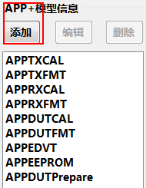
6.1新增APP信息
1. 在主界面的”APP+模型信息”处点击”添加”,进入子界面.
2. 在子界面的”项目资料”处维护资料,然后按”保存”.
若需要取消当前正在新增的维护资料,则按”完成”按钮即可!
1
2
3

Slide 40
6.2编辑APP信息
1. 在主界面的”APP+模型信息”处选择需要维护的APP,点击”编辑”,进入子界面.
2. 在子界面的”已有该空值流程项目”处选择需要维护的APP,然后 ”项目资料”处维护资料,然后按”保存”.
若需要取消当前正在维护资料,则按”完成”按钮即可!
1
2
3

Slide 41
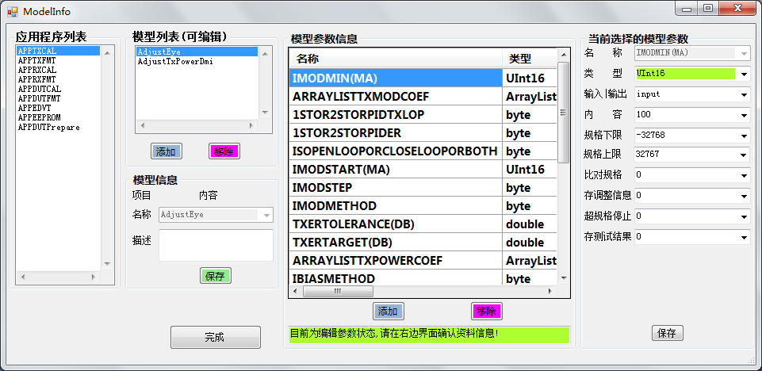
6.3模型资料维护
1
2
1.已有应用程序列表总览
当选择后[2处]将显示详细子信息.
2.在”模型列表(可编辑)”处选择需要查看的模型,在[3处]将显示信息,按”保存”完成编辑.
3. 在”模型参数信息”[4处]将显示当模型的详细参数信息,选择后将在 ”当前选择的模型参数” [5处]维护资料.
4
5
3

Slide 42
6.3.1 新增模型信息
1.点击”APPList”界面的”模型资料维护”处,进入子界面.
2. 在子界面的”模型列表(可编辑)”处点击”添加”,在”模型信息” 处填写信息,然后按”保存”则一笔信息添加完成.
3. 然后新增所需的模型参数信息:点击”模型参数信息”的”添加按钮”,然后在右边的”当前选择的模型参数”维护资料后保存即可,这样就完成了一项参数资料, 然后再新增其它所需信息; 若需要修改则选中一个单元格,在右边维护资料即可!
4. 若需要删除或取消当前正在新增的维护资料,则按”协议参数信息”的”移除”按钮即可!
1
2
4
5
3

Slide 43
6.3.2 编辑模型信息
1.点击”APPList”界面的”模型资料维护”处,进入子界面.
2. 在子界面的”模型列表(可编辑)”处选择需要查看的项目,在”模型信息” 处填写信息,然后按”保存” 信息编辑完成.
3. 然后选择所需的模型参数信息:点击”模型参数信息”的”添加按钮”,然后在右边的”当前选择的模型参数”维护资料后保存即可,这样就完成了一项参数资料, 然后再新增其它所需信息; 若需要修改则选中一个单元格,在右边维护资料即可!
4. 若需要删除或取消当前正在新增的维护资料,则按”协议参数信息”的”移除”按钮即可!
1
2
4
5
3

Slide 44
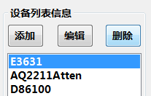
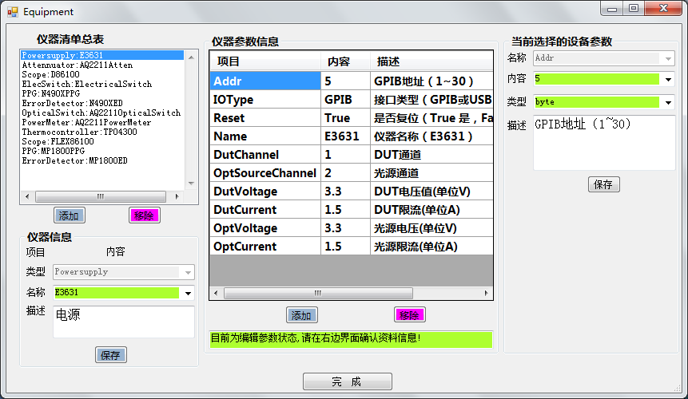
7.设备列表信息
当前数据库存放的仪器信息资料
添加→新增信息(载入子界面)
编辑→进入编辑模式(载入子界面)
删除→直接删除当前选中的信息资料(不载入子界面,提示是否删除?)
子界面:Equipment
1.已有仪器清单信息列表总览:当选择后2处将显示仪器详细信息.
2.显示和编辑信息,按”保存”完成编辑.
3. 仪器参数信息
4. 当前现在的设备参数
1
3
4
2

Slide 45
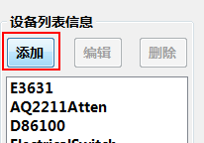
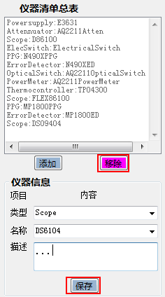
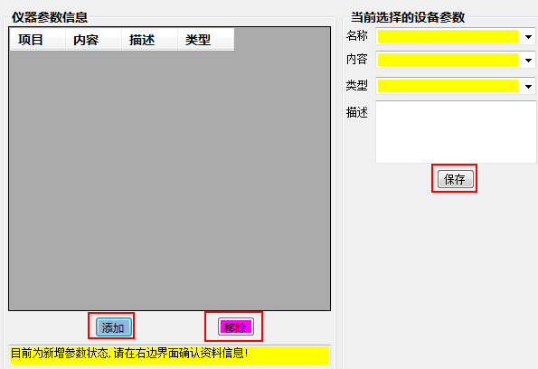
7.1新增设备
1. 在主界面的”设备列表信息”处点击”添加”,进入子界面.
2. 在子界面的”仪器信息”处维护资料,然后按”保存”.
若需要删除或取消当前正在新增的维护资料,则按”仪器清单总表”的”移除”按钮即可!
3. 在子界面的”仪器参数信息”处点击”添加”,在右边的”当前选择的设备参数”处填写信息,然后按”保存”则一笔信息添加完成, 然后再新增其它所需信息若需要修改则选中一个单元格,在右边维护资料即可!
若需要删除或取消当前正在新增的维护资料,则按”仪器参数信息”的”移除”按钮即可!

Slide 46


7.2编辑设备信息
1. 在主界面的”设备列表信息”处点击”编辑”,进入子界面.
2. 在子界面的”仪器信息”处维护资料,然后按”保存”.
若需要删除的维护资料,则按”仪器清单总表”的”移除”按钮即可!
3. 在子界面的”仪器参数信息”处点击”添加”,在右边的”当前选择的设备参数”处填写信息,然后按”保存”则一笔信息添加完成, 然后再新增其它所需信息若需要修改则选中一个单元格,在右边维护资料即可!
若需要删除或取消当前正在新增的维护资料,则按”仪器参数信息”的”移除”按钮即可!

Slide 47
Thanks!!!

